Slide 1
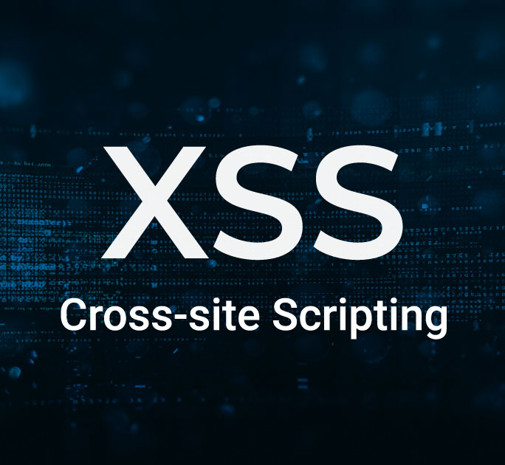

Thành viên:
CUỘC THI TÌM KIẾM TÀI NĂNG
CÔNG NGHỆ THÔNG TIN
Nguyễn Quang Trường
1811770180
18DATA1
Nguyễn Minh Triết
1811770177
18DATA1

Slide 2
NỘI DUNG TRÌNH BÀY
Một số bug bounty
XSS là gì ?
Các mối đe dọa khi bị tấn công XSS
Các dạng tấn công XSS
Một số biện pháp phòng chống
Demo

Slide 3
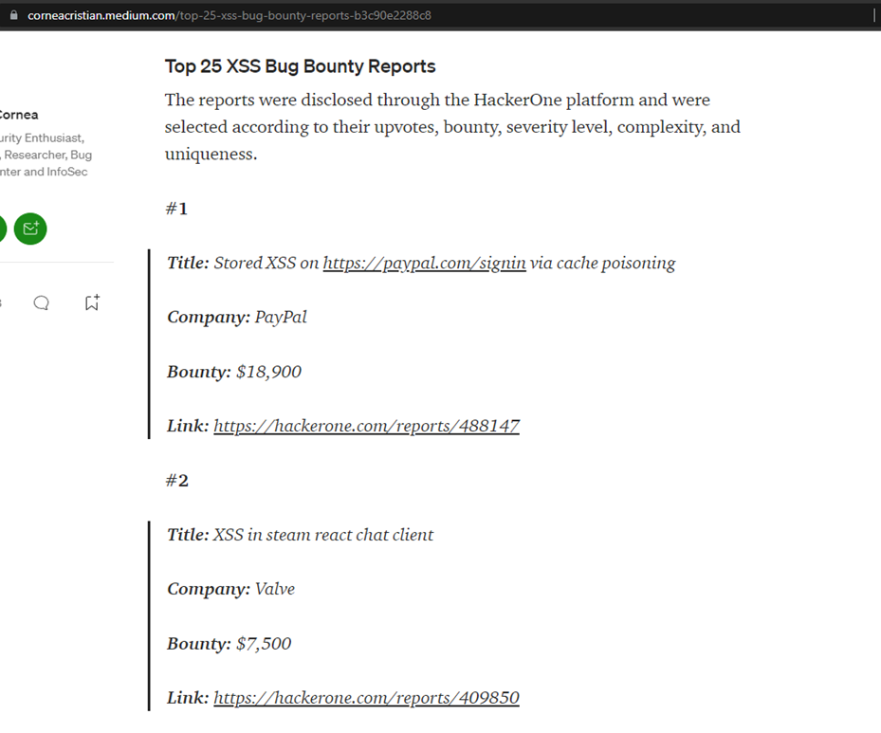
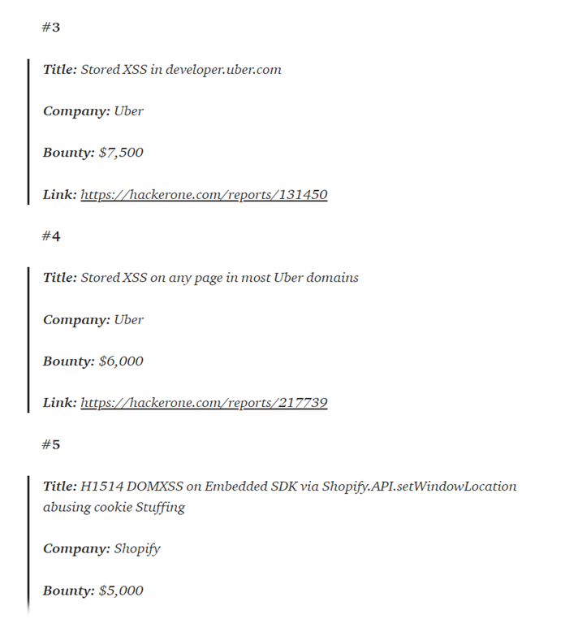
1. XSS Bug Bounty

Slide 4
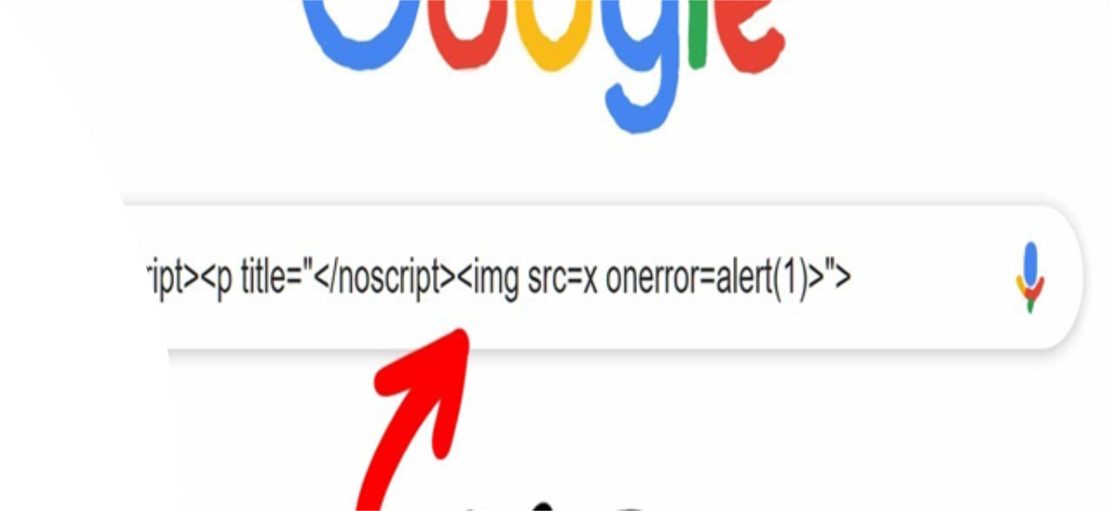
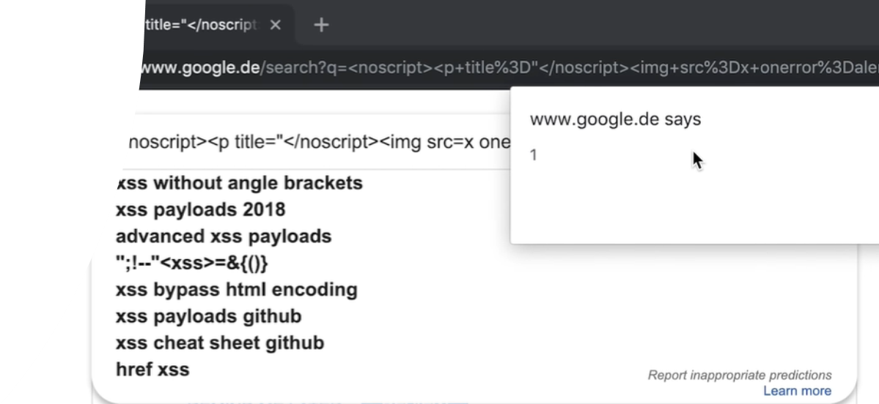
2. XSS là gì ?
Cross-Site Scripting hay còn được gọi tắt là XSS (để tránh nhầm lẫn với CSS-Cascading Style Sheet của HTML) là một kĩ thuật tấn công:
Cho phép kẻ tấn công chèn những đoạn mã độc vào một ứng dụng web (HTMT,Javascript…)
Mã độc thực thi khi trang web được load.
Mã độc được thực thi ở phía client, không phải server.

Slide 5



3. Các mối đe dọa khi bị tấn công XSS
Tấn công CSRF thông qua khả năng bắt được anti-CSRF token hoặc nonce
Đánh cắp cookie, chiếm phiên người dùng ( kể cả admin )
Tự động tải xuống tệp
Làm giả giao diện trang, cung cấp nội dung bất kì
Gây sự cố trình duyệt (từ chối dịch vụ cục bộ)
Đánh cắp thông tin người dùng bằng một biểu mẫu HTML giả

Slide 6



4. Các dạng tấn công XSS
Mã độc được chèn trực tiếp vào database
Mã độc được thực thi khi nạn nhân truy cập vào đoạn URL đã được chèn mã độc bởi kẻ tấn công
Mã độc được thực thi nhưng không có bất kỳ tương tác nào với server
STORED XSS
REFLECTED XSS
DOM BASED XSS

Slide 7
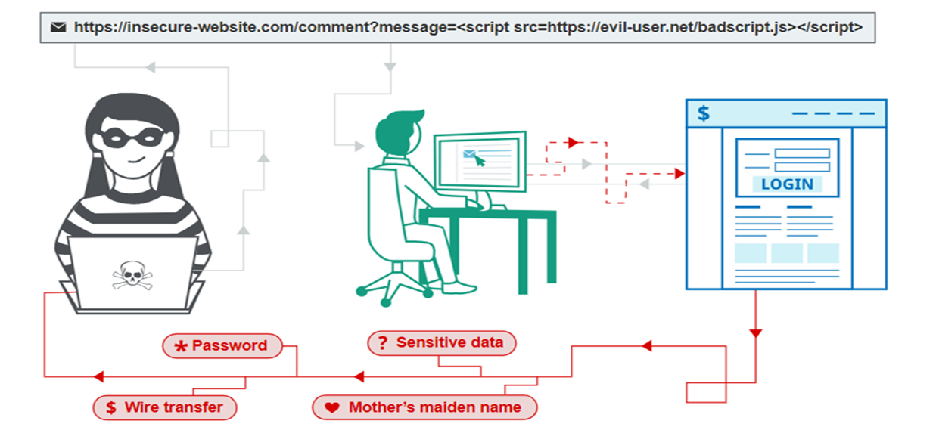
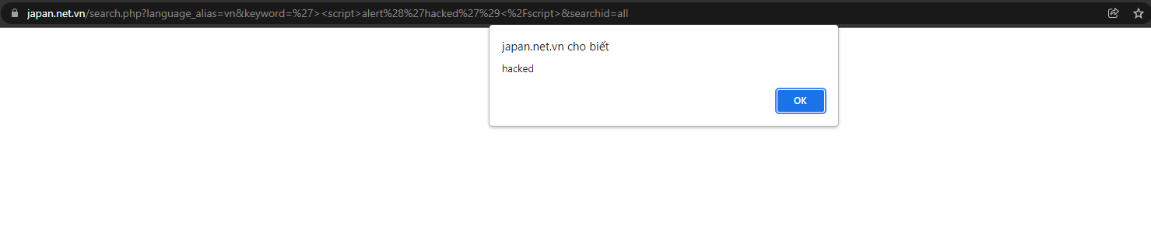
4. Các dạng tấn công XSS
4.1 Reflected XSS
https://japan.net.vn/search.php?language_alias=vn&keyword='><script>alert('Hacked')</script>

Slide 8
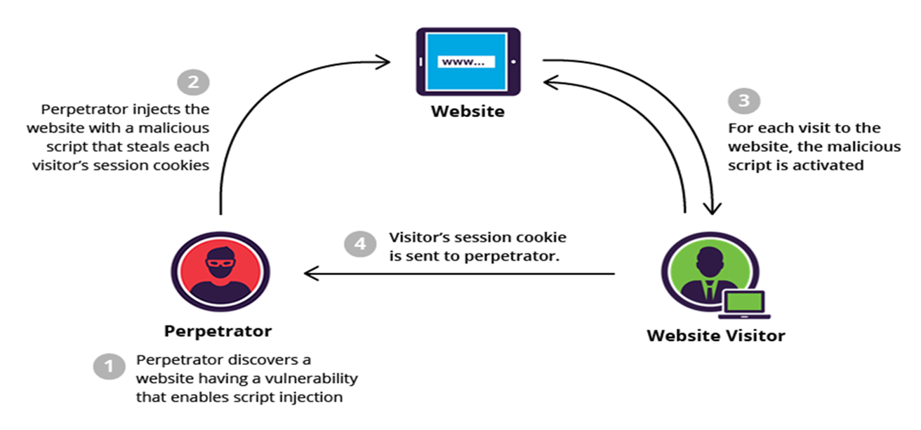
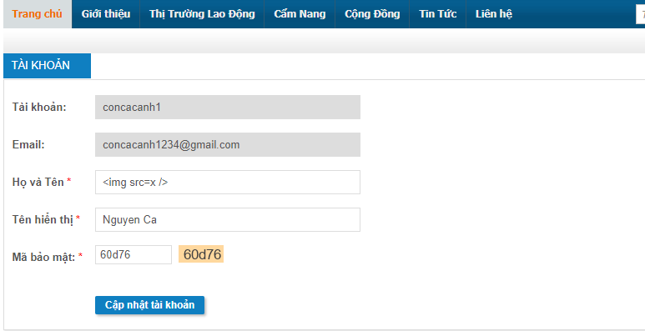
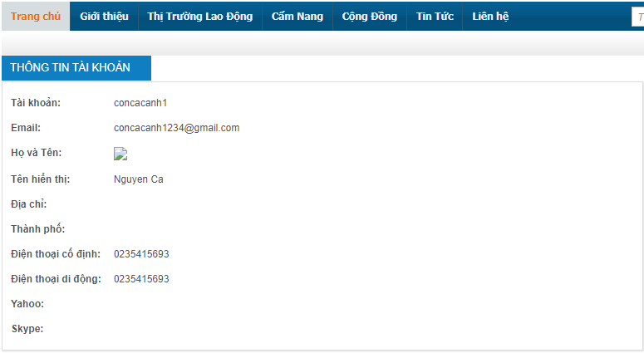
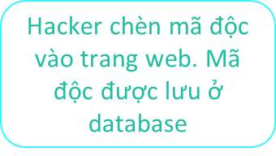
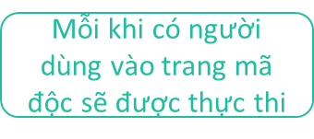
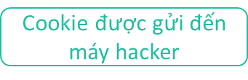
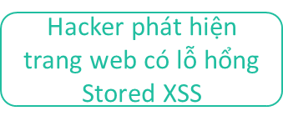
4. Các dạng tấn công XSS
4.2 Stored XSS
http://laodongngoainuoc.vn/tai-khoan/xem-sua-tai-khoan/

Slide 9
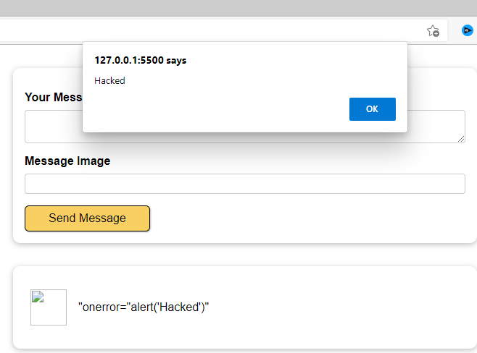
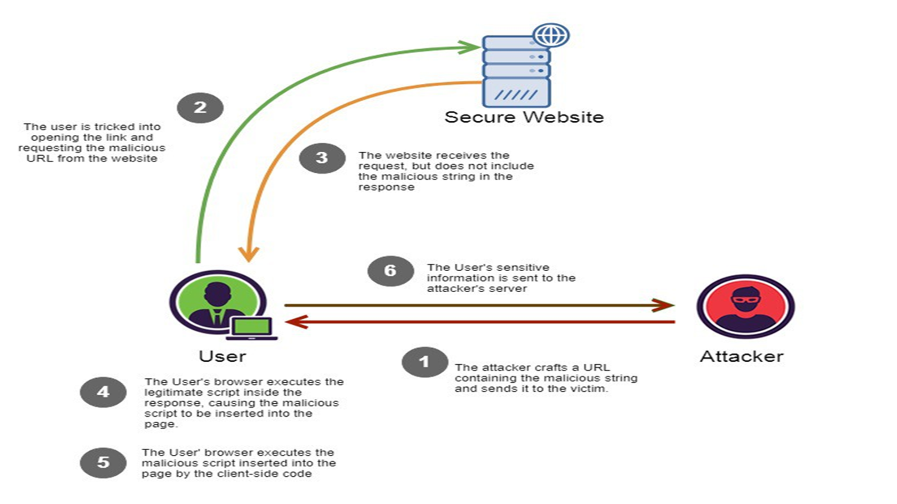
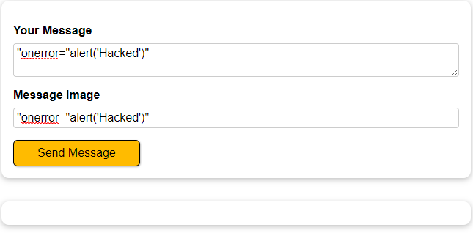
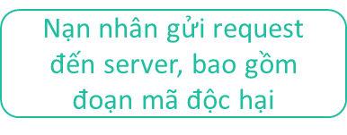
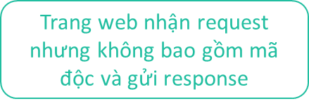
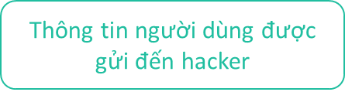
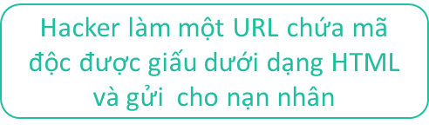
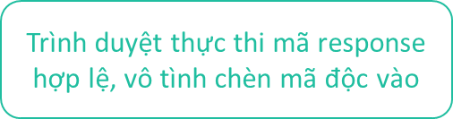
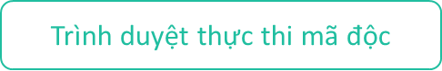
4. Các dạng tấn công XSS
4.2 DOM based XSS

Slide 10
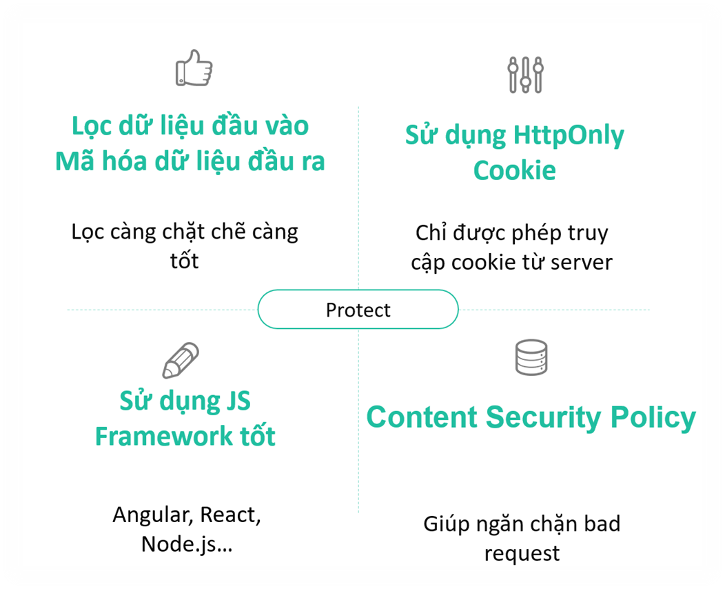
5. Biện pháp phòng chống

Slide 11
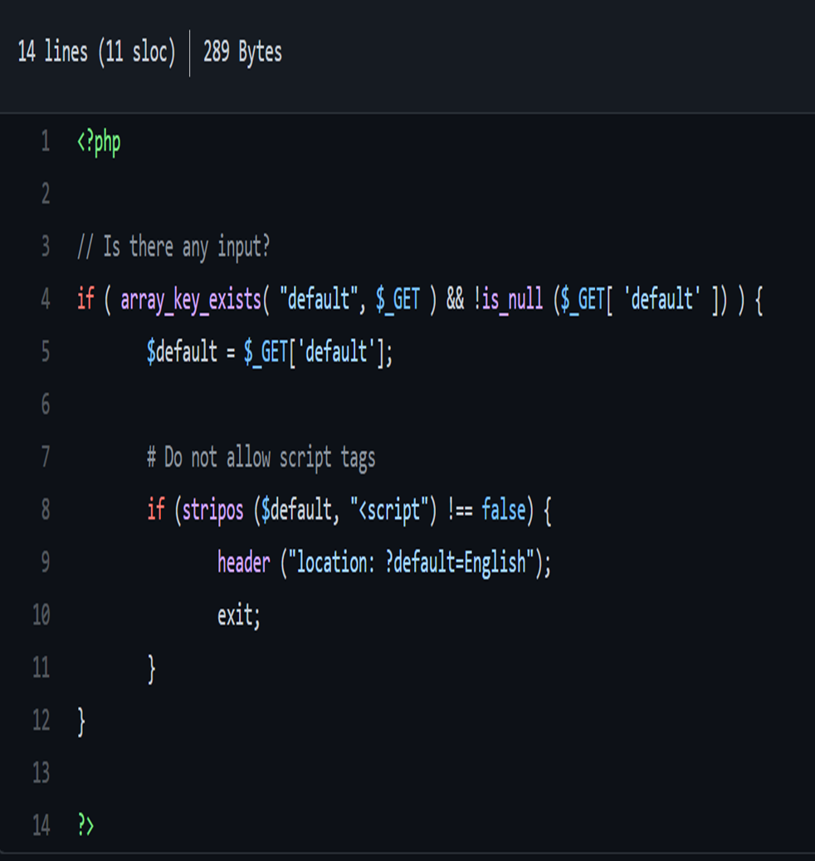
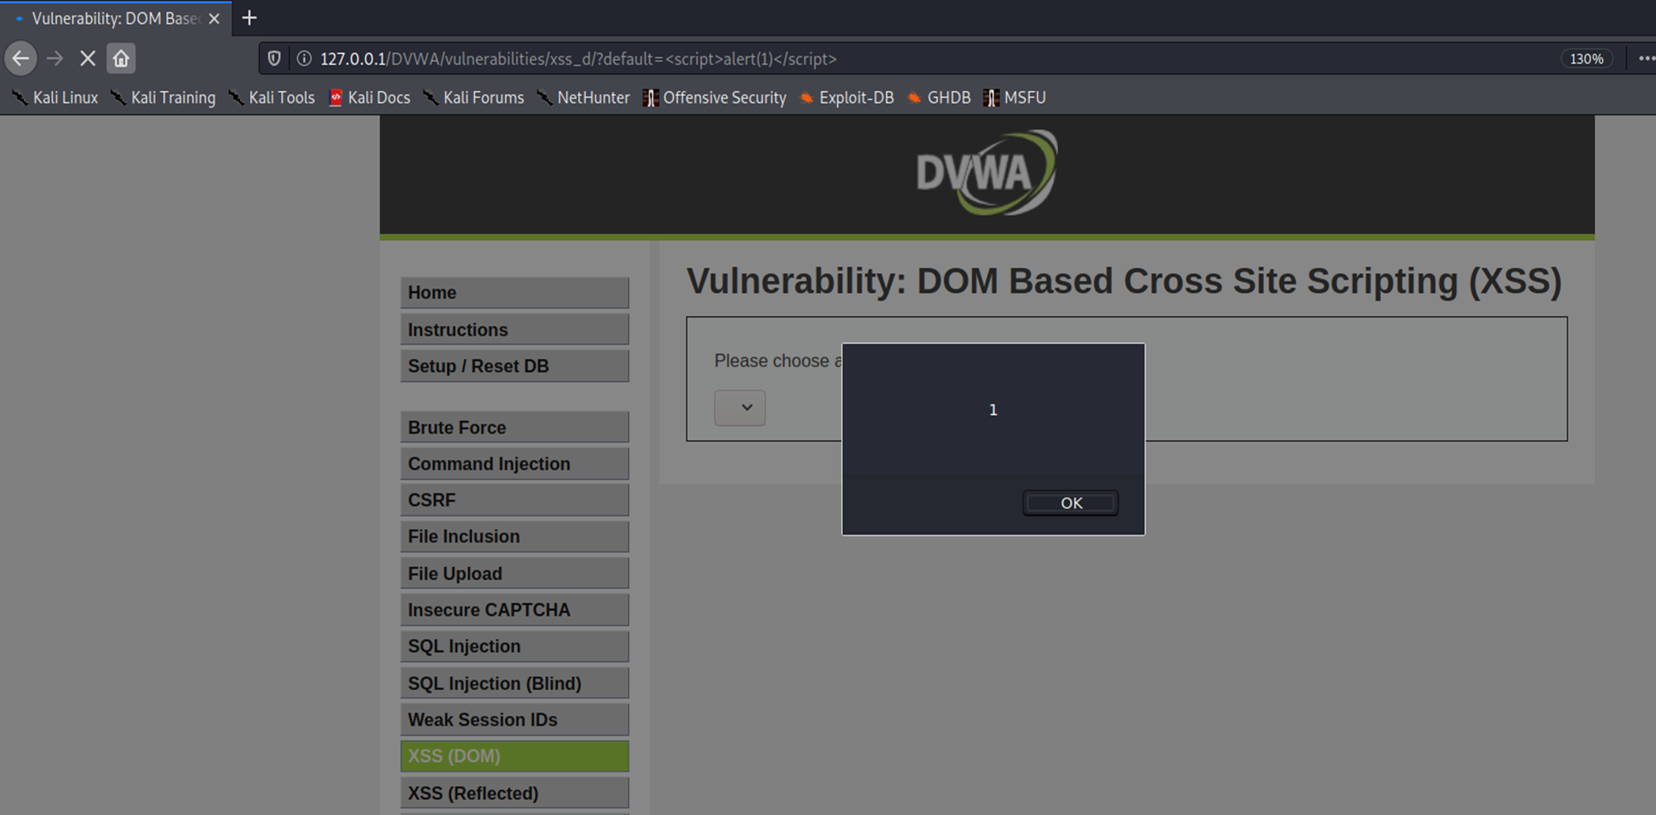
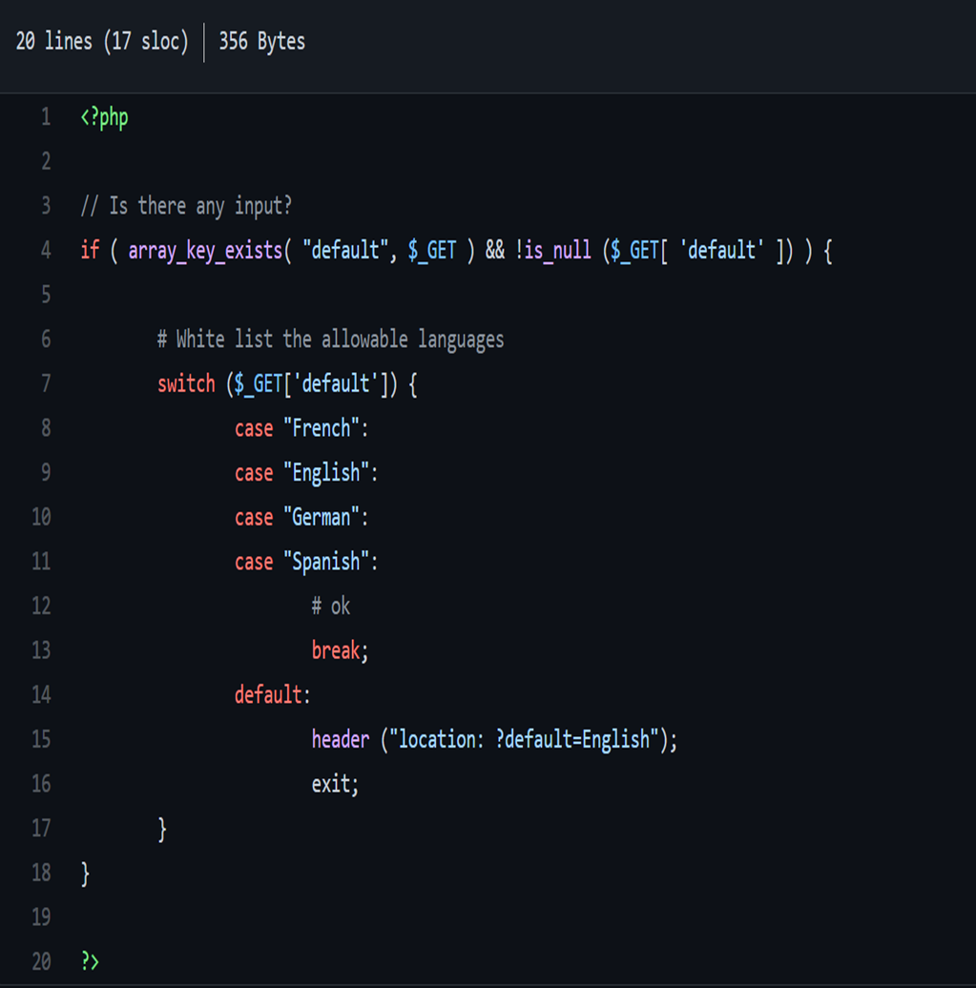
5. Biện pháp phòng chống
5.1 DOM Based XSS
Tốt
Tốt hơn

Slide 12
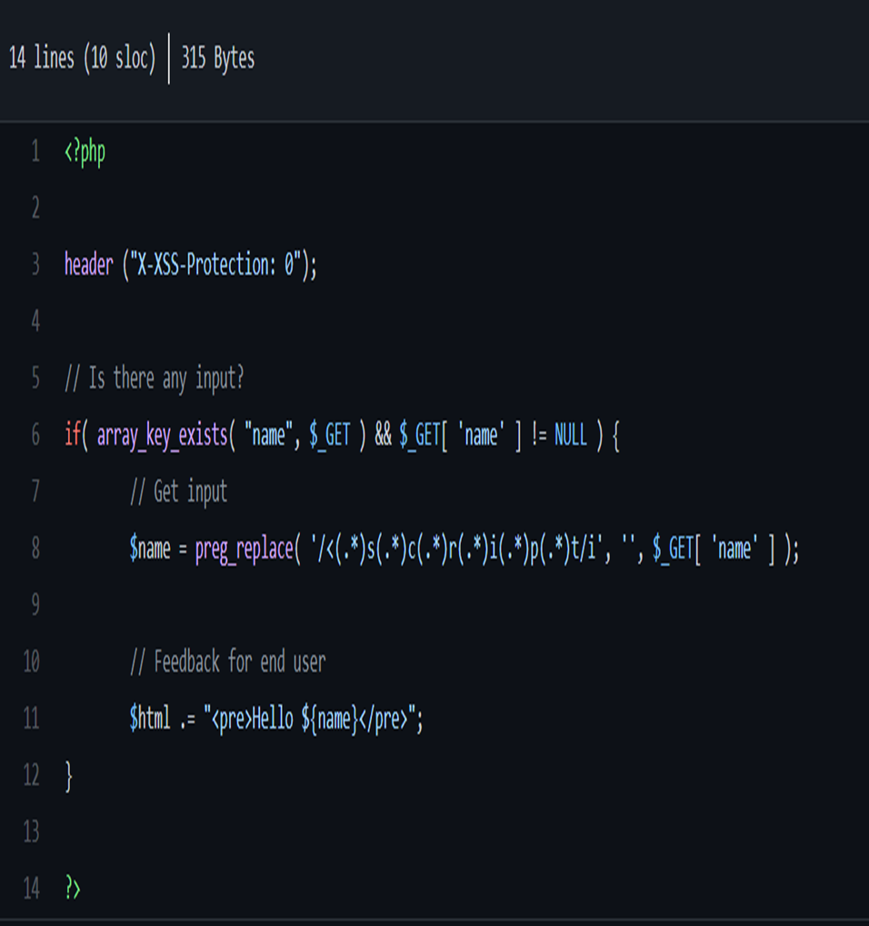
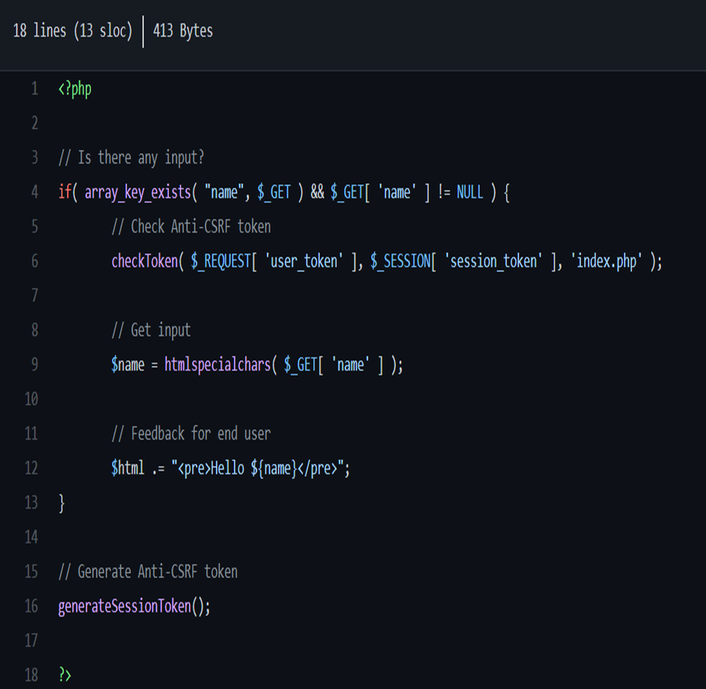
5. Biện pháp phòng chống
5.2 Reflected & Stored XSS
Tốt
Tốt hơn

Slide 13

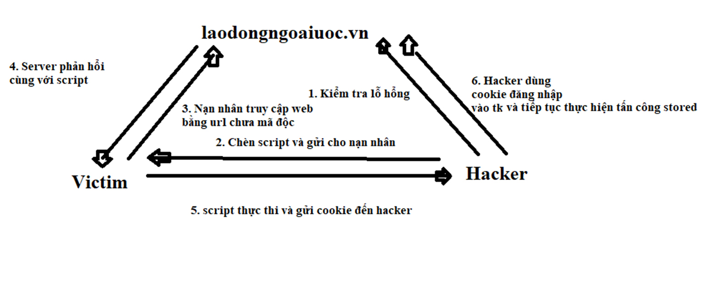


6. DEMO

Slide 14
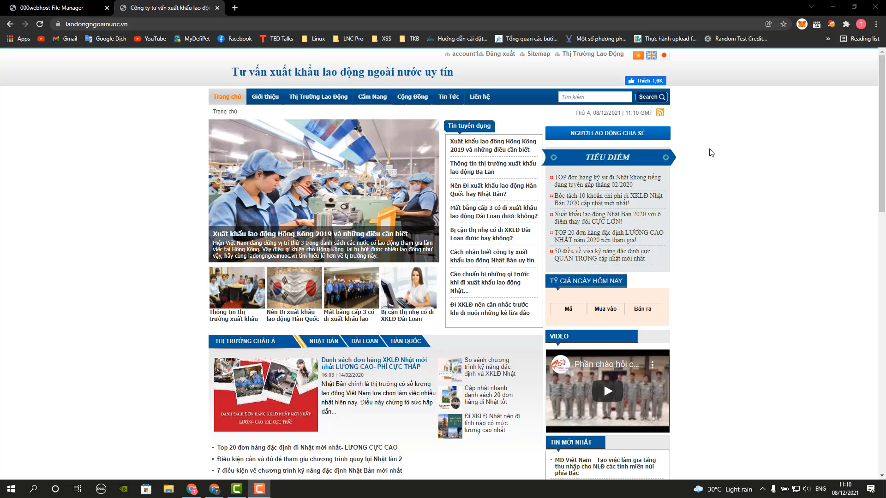

Slide 15
Demo phòng chống XSS

Slide 16
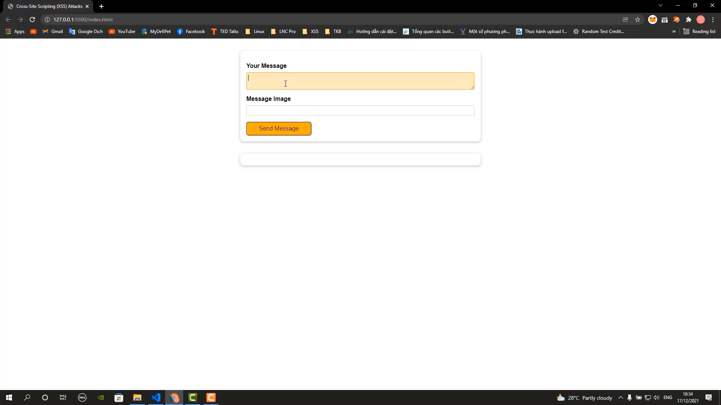

Slide 17
Báo cáo lỗ hổng

Slide 18
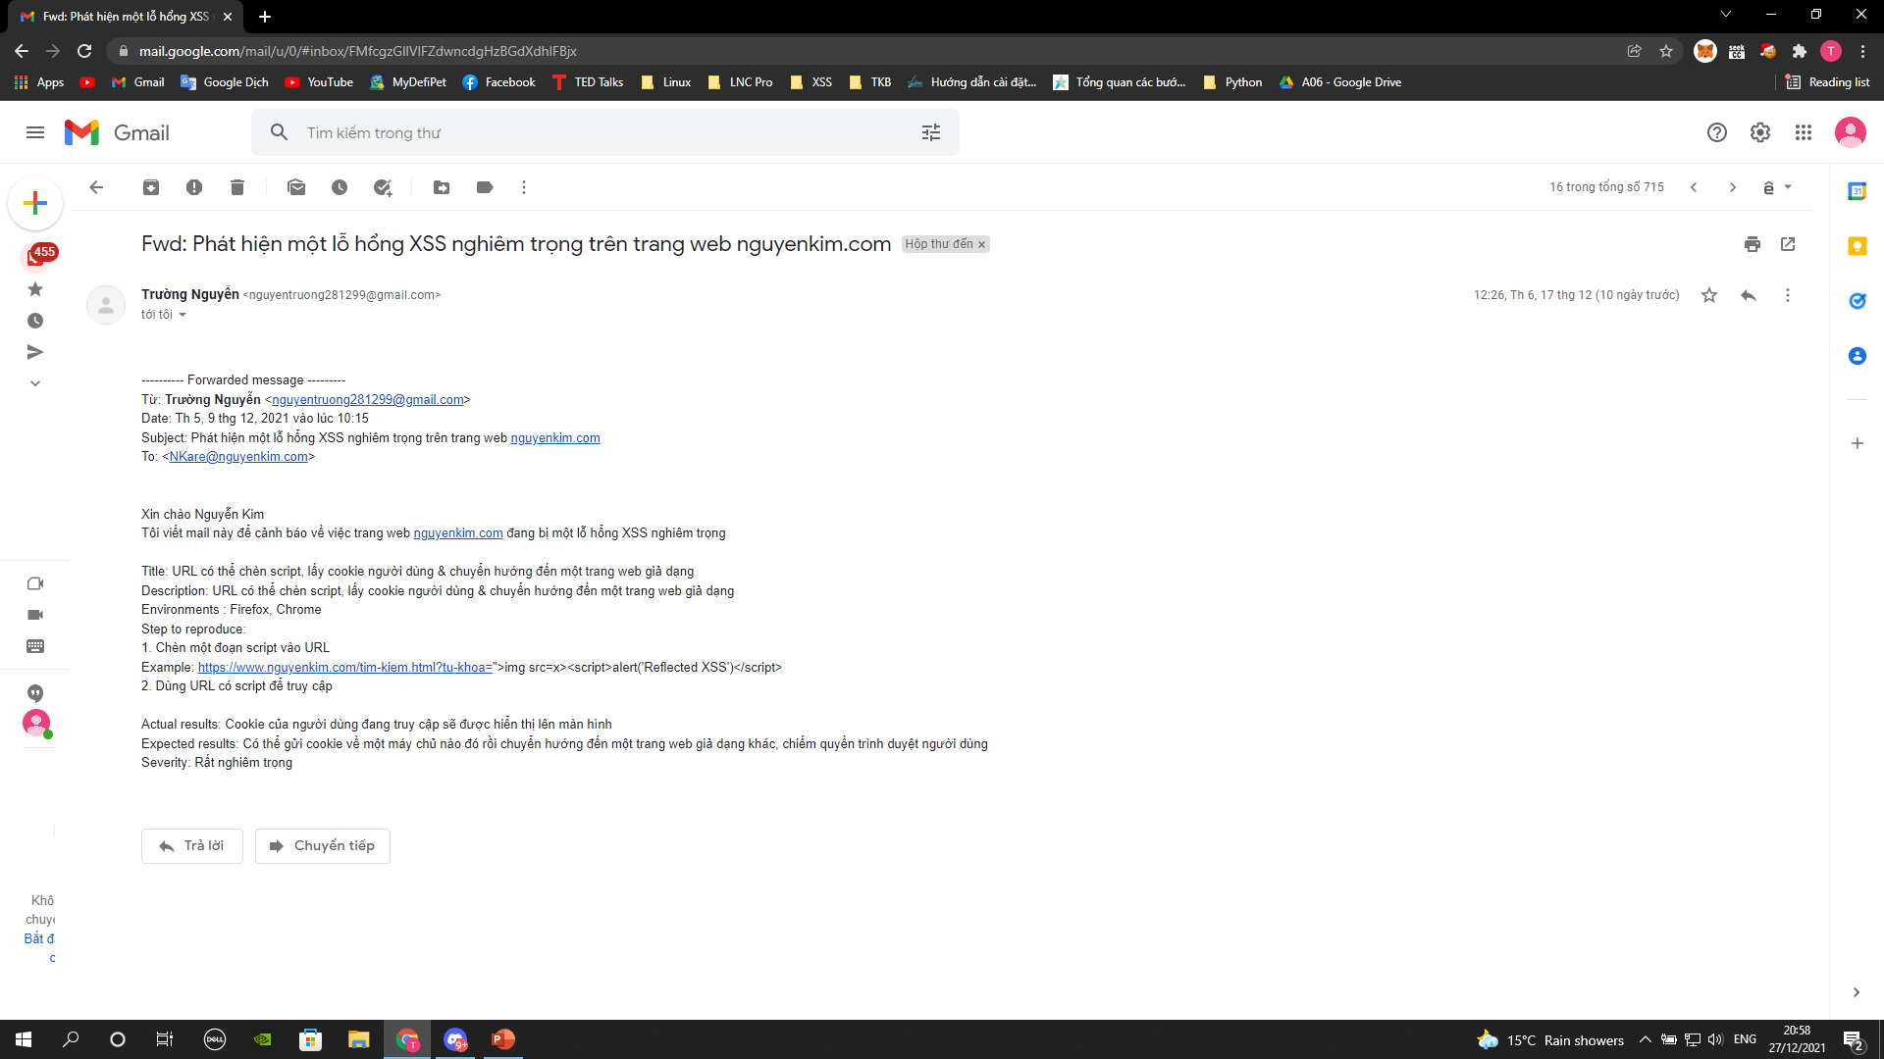

Slide 19


Thanks for your listening
Contact us
nguyentriet232000@gmail.com
nguyentruong281200@gmail.com

